Slide 1
Změny geografického vzdělávání ve Francii
Eduard Hofmann
Petra Janků

Slide 2
Úvodem
Je příliš brzy na to, porovnávat systém francouzského školství s ostatními školskými systémy. Tím máme na mysli systém školství v České republice. Všechny uvedené systémy procházejí permanentní reformou už několik let.
Z dalšího srovnávání vynecháváme oblast řízení školství, což by zahrnovalo srovnávání systému řízení školství na úrovni ministerstev, např. MŠMT v ČR a Ministerstvo národního školství, vysokého školství a výzkumu ve Francii.
Faktem zůstává to, že daleko více čerpáme ze srovnávání systému školství anglosaských zemí. Na vině je tomu především jazyková bariéra.

Slide 3
Cíle
Cílem příspěvku je představit základní pilíře školské reformy ve Francii z hlediska geografického vzdělávání na základní škole.

Slide 4
Proč?
Zejména proto, že současné pojetí francouzské školské geografie je v mnohém zajímavé a poučné i pro geografické vzdělávání v České republice.

Slide 5
Komu je příspěvek určený
Především všem, kteří jsou přístupní k inovacím v geografickém vzdělávání.

Slide 6
Kde lze najít základní materiál pro komparaci?
Janků, P. Komparace vzdělávacího systému ve Francii a České republice. Diplomová práce, PdF MU, 2014.
Nejedná se o vyčerpávající srovnání, ale o základ k dalším, výzkumně zaměřeným studiím. Např. Analýza učebních úloh ve francouzských učebnicích geografie apod.

Slide 7
Představení základních pilířů probíhající školské reformy
1. Společný základ znalostí a dovedností ustanovený v zákoně z 23. června roku 2005 vstupuje v platnost 11. června 2006 vydáním Dekretu o společném základu znalostí a dovedností (Le décret relatif au socle commun de connaissances et de compétences). Jedná se o dokument, který vychází z osmi klíčových kompetencí vypracovaných Evropským parlamentem.

Slide 8
Představení základních pilířů probíhající školské reformy
2. Období v letech 2007 – 2010 je bráno jako zkušební. V základních školách společný rámec platí od začátku školního roku 2007 a na nižších středních školách od školního roku 2009. Jeho zavedení nenechalo odborníky, a také veřejnost bez povšimnutí, naopak byl podnětem k rozsáhlým diskusím, přednáškám, schůzím atd. Od školního roku 2009 jsou francouzští žáci testováni z mateřského jazyka a matematiky.

Slide 9
Představení základních pilířů probíhající školské reformy
3. V roce 2013 došlo k zatím poslední změně. Zákon z 8. června 2013 vytvořil nový Společný základ znalostí, dovedností a kulturního přehledu (Socle commun de connaissances, de compétences et de culture), ve kterém došlo oproti starší verzi k několika změnám.

Slide 10
Představení základních pilířů probíhající školské reformy
Společný základ znalostí, dovedností a kulturního
přehledu je tvořen ze sedmi gramotností:
Výuka francouzského jazyka
Cizojazyčná gramotnost
Matematická, přírodní a technická gramotnost
Komunikační a informatická gramotnost
Humanitní gramotnost (zeměpis, dějepis, občanská výchova)
Sociální a občanská gramotnost
Gramotnost v rozvoji individualit a iniciativ žáka

Slide 11
Podklady pro komparaci
Vzdělávací program výuky geografie ve Francii na příkladu ze 6. ročníku
Obydlená planeta Země
I. Moje bydliště: krajina a území (10%)
a) Teoretická východiska
Čtení mapy a objevování území v okolí bydliště (místa, čtvrtě, dopravní sítě).
Okolí bydliště je představeno na více úrovních (regionální, národní a světové).
b) Vybrané příklady
Je doporučeno, aby výuka probíhala i v terénu. Prostřednictvím tohoto učiva se žáci učí manipulovat s geografickými a
kartografickými pomůckami, jako jsou: učebnice, mapy a plány různých území např. čtvrtě nebo města, mapy
dopravních sítí, turistická mapy, obrázky, letecké snímky, nejpoužívanější geografické informační systémy.
c) Očekávané výstupy
Žák:
Lokalizuje okolí svého bydliště v rámci regionu a Francie,
Francii lokalizuje na různých mapách světa a na glóbu,
Lokalizuje kontinenty a oceány na různých mapách a družicových snímcích,
Orientuje se v krajině, k určení místa využívá světových stran a významných geografických bodů,
Popíše jednotlivé složky místní krajiny,
Popíše vybranou cestu s použitím základních znalostí o jejich vzdálenostech a časech,
Vytvoří jednoduchý náčrt pro prezentaci okolí svého bydliště nebo místního území.

Slide 12
základ pro Srovnání obsahové náplně výuky geografie FRANCIE - 6. ročník
OBYDLENÁ PLANETA ZEMĚ
I. Moje bydliště: krajina a území (10%)
II. Kde žijí lidé na Zemi? (20%)
III. Život ve městě
IV. Život na venkově
V. Život na pobřeží
VI. Život v místech s nepříznivými podmínkami (15%)
VII. Výběr tématu na učiteli.
Čas a výběr tématu je na učiteli a je určený k tomu, aby učitelé rozvinuli
některé ze studovaných témat v ročníku nebo řešili otázky spojené s aktuálním
děním ve světě.

Slide 13
základ pro Srovnání obsahové náplně výuky geografie
FRANCIE - 7. ročník
Lidstvo a trvale udržitelný rozvoj
I. Principy trvale udržitelného rozvoje (25%)
Dynamika obyvatelstva a trvale udržitelný rozvoj
II. Nerovnoměrný vývoj života ve světě (35%)
Rozdílné environmentální hazardy ve světě
Chudoba ve světě
III. Nerovnoměrné rozmístění zdrojů ve světě (35%)
Potravinové zabezpečení ve světě
Přístup k vodním zdrojům
Využívání a dělení oceánů a jejich zdrojů
Atmosféra
Rozmístění a distribuce energetických zdrojů
IV. Výběr tématu na učiteli (5%)

Slide 14
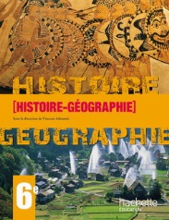

Francouzské učebnice geografie

Slide 15

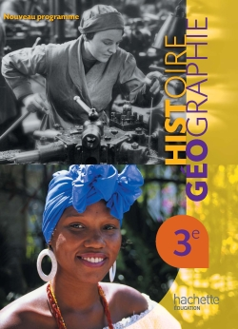
Francouzské učebnice geografie

Slide 16
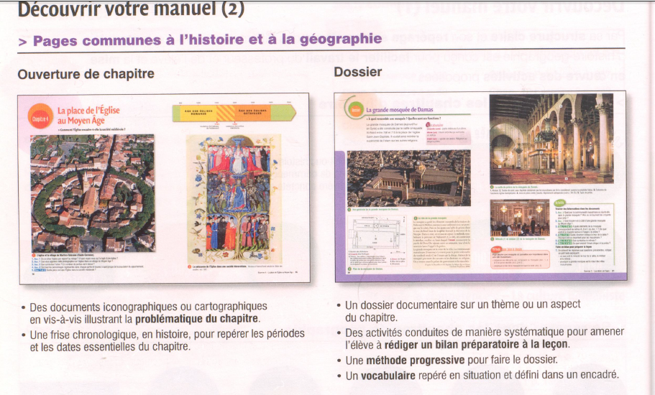
úvod
Zajímavosti, dominanty
Obrazové a kartografické ilustrace uvádějící problematiku tématu
Vždy je uvedena časová osa
Obsah a členění tématu–text, obrázky, slovníček, úlohy
Úlohy vedou studenty o tématu přemýšlet a vytvořit si k němu samostatně poznámky
Obsahuje i slovníček pojmů, které se k danému tématu vztahují

Slide 17
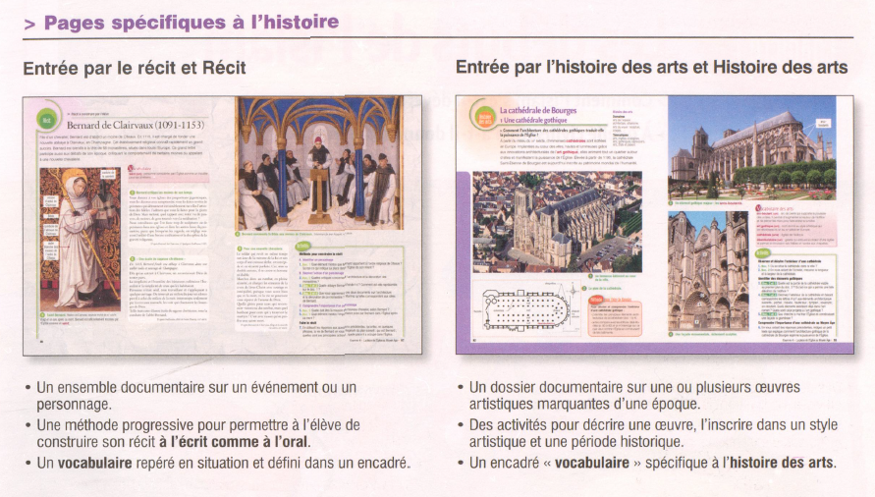
Vstupní příběh
Shrnuje události a jejich významné osobnosti
Umožňuje žákovi zformulovat vlastní názory v psaném či mluveném projevu.
Součástí je zpravidla slovníček pojmů, které se k danému tématu vztahují
Ve zpracování tématu jsou představeny významné architektonické památky nebo umělecká díla dané doby.
Studenti jsou vedeni k tomu, aby tato díla dokázali popsat a zařadit je do uměleckého směru dané epochy.
Slovníček pojmů se vztahuje k probraným dějinám umění.

Slide 18
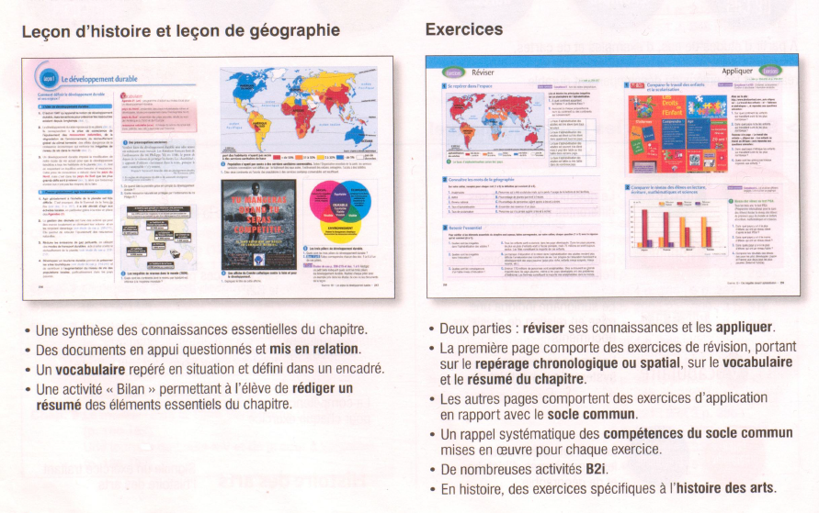
Lekce historie a lekce zeměpisu
Cvičení
Syntéza základních vědomostí k tématu kapitoly.
Jednotlivé dokumenty jsou jednotlivě představeny a dány do souvislostí.
Opět slovníček.
Žáci jsou vedeni úlohami k sestavení závěrů a základních myšlenek kapitoly.
Úkoly vedou ke znalostem k porozumění a následné aplikaci získaných znalostí.
První stránka obsahuje cvičení na ověření znalostí z časového a prostorového hlediska,
Opakuje pojmy ze slovníčků a shrnuje závěry z předchozích kapitol.
Další stránky zahrnují aplikační cvičení na společný základ
Cvič. z historie se zaměřuje na dějiny umění.

Slide 19
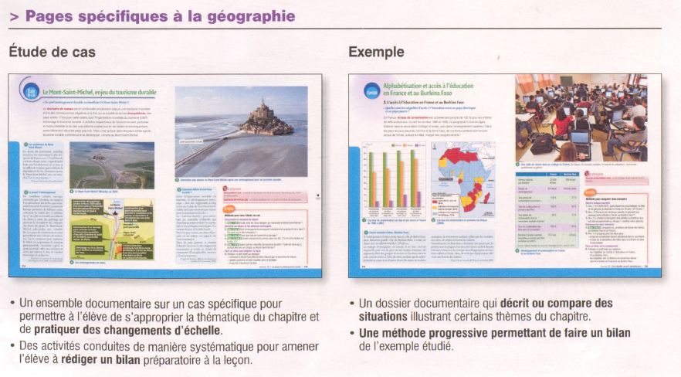
Případová studie
Příklad
Příp. studie dovoluje žákovi osvojit vybrané téma ve vybrané lokalitě (měřítku).
Žáci jsou vedeni úlohami k sestavení vlastních závěrů a základních myšlenek.
Příklad obsahuje popis a srovnání situací, které ilustrují dílčí témata kapitoly témata.
Je to progresivní metoda, která umožňuje tvořit závěry k případové studii.

Slide 20
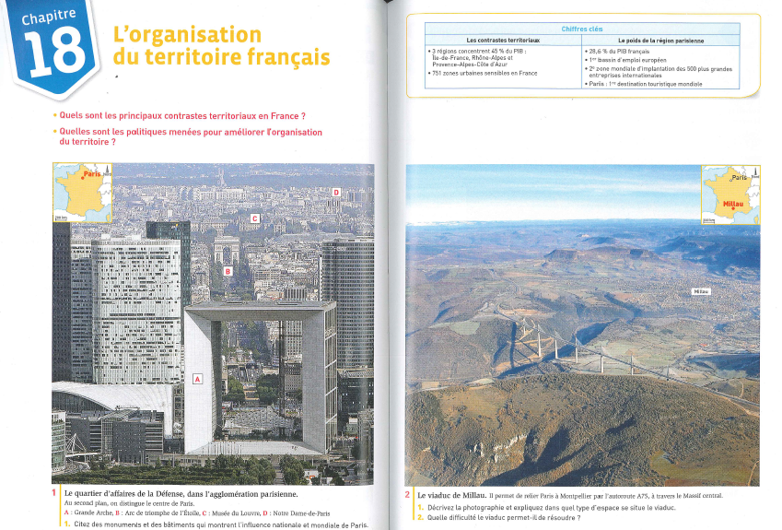
Ukázka úvodní kapitoly z francouzské učebnice zeměpisu
(Zdroj: Histoire, Géographie, Hachette 2012)
Žáci jsou vedeni k samostatnému uvažování a velmi často se setkáváme s úkolem popsat dva protikladné obrázky. U tohoto tématu popisují rozdíly v městské aglomeraci a na venkově.

Slide 21
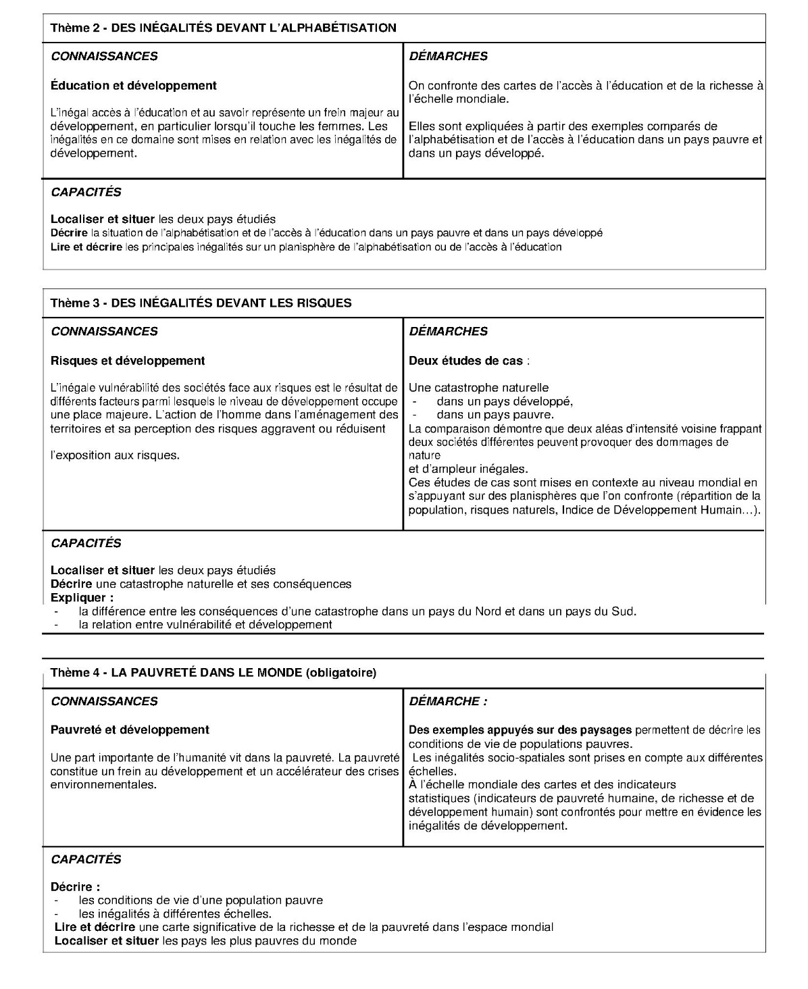

Slide 22
Francouzské učebnice geografie
Učebnice z nakladatelství Hachete jsou velice dobře graficky vybavené. Obsahují především celou škálu nonverbálních prvků, ke kterým jsou vytvářeny učební úlohy. Plní tak i funkci pracovního sešitu.
Zastánci nových učebnic se především snaží o to, aby se z geografie, jako popisného předmětu stal dynamický předmět, který žákům umožní lépe pochopit aktuální dění dnešního světa (Roumégous, 2002).

Slide 23
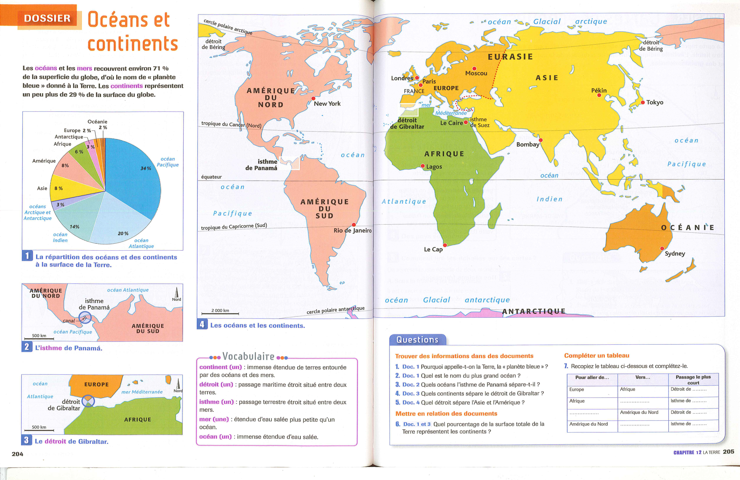

Slide 24
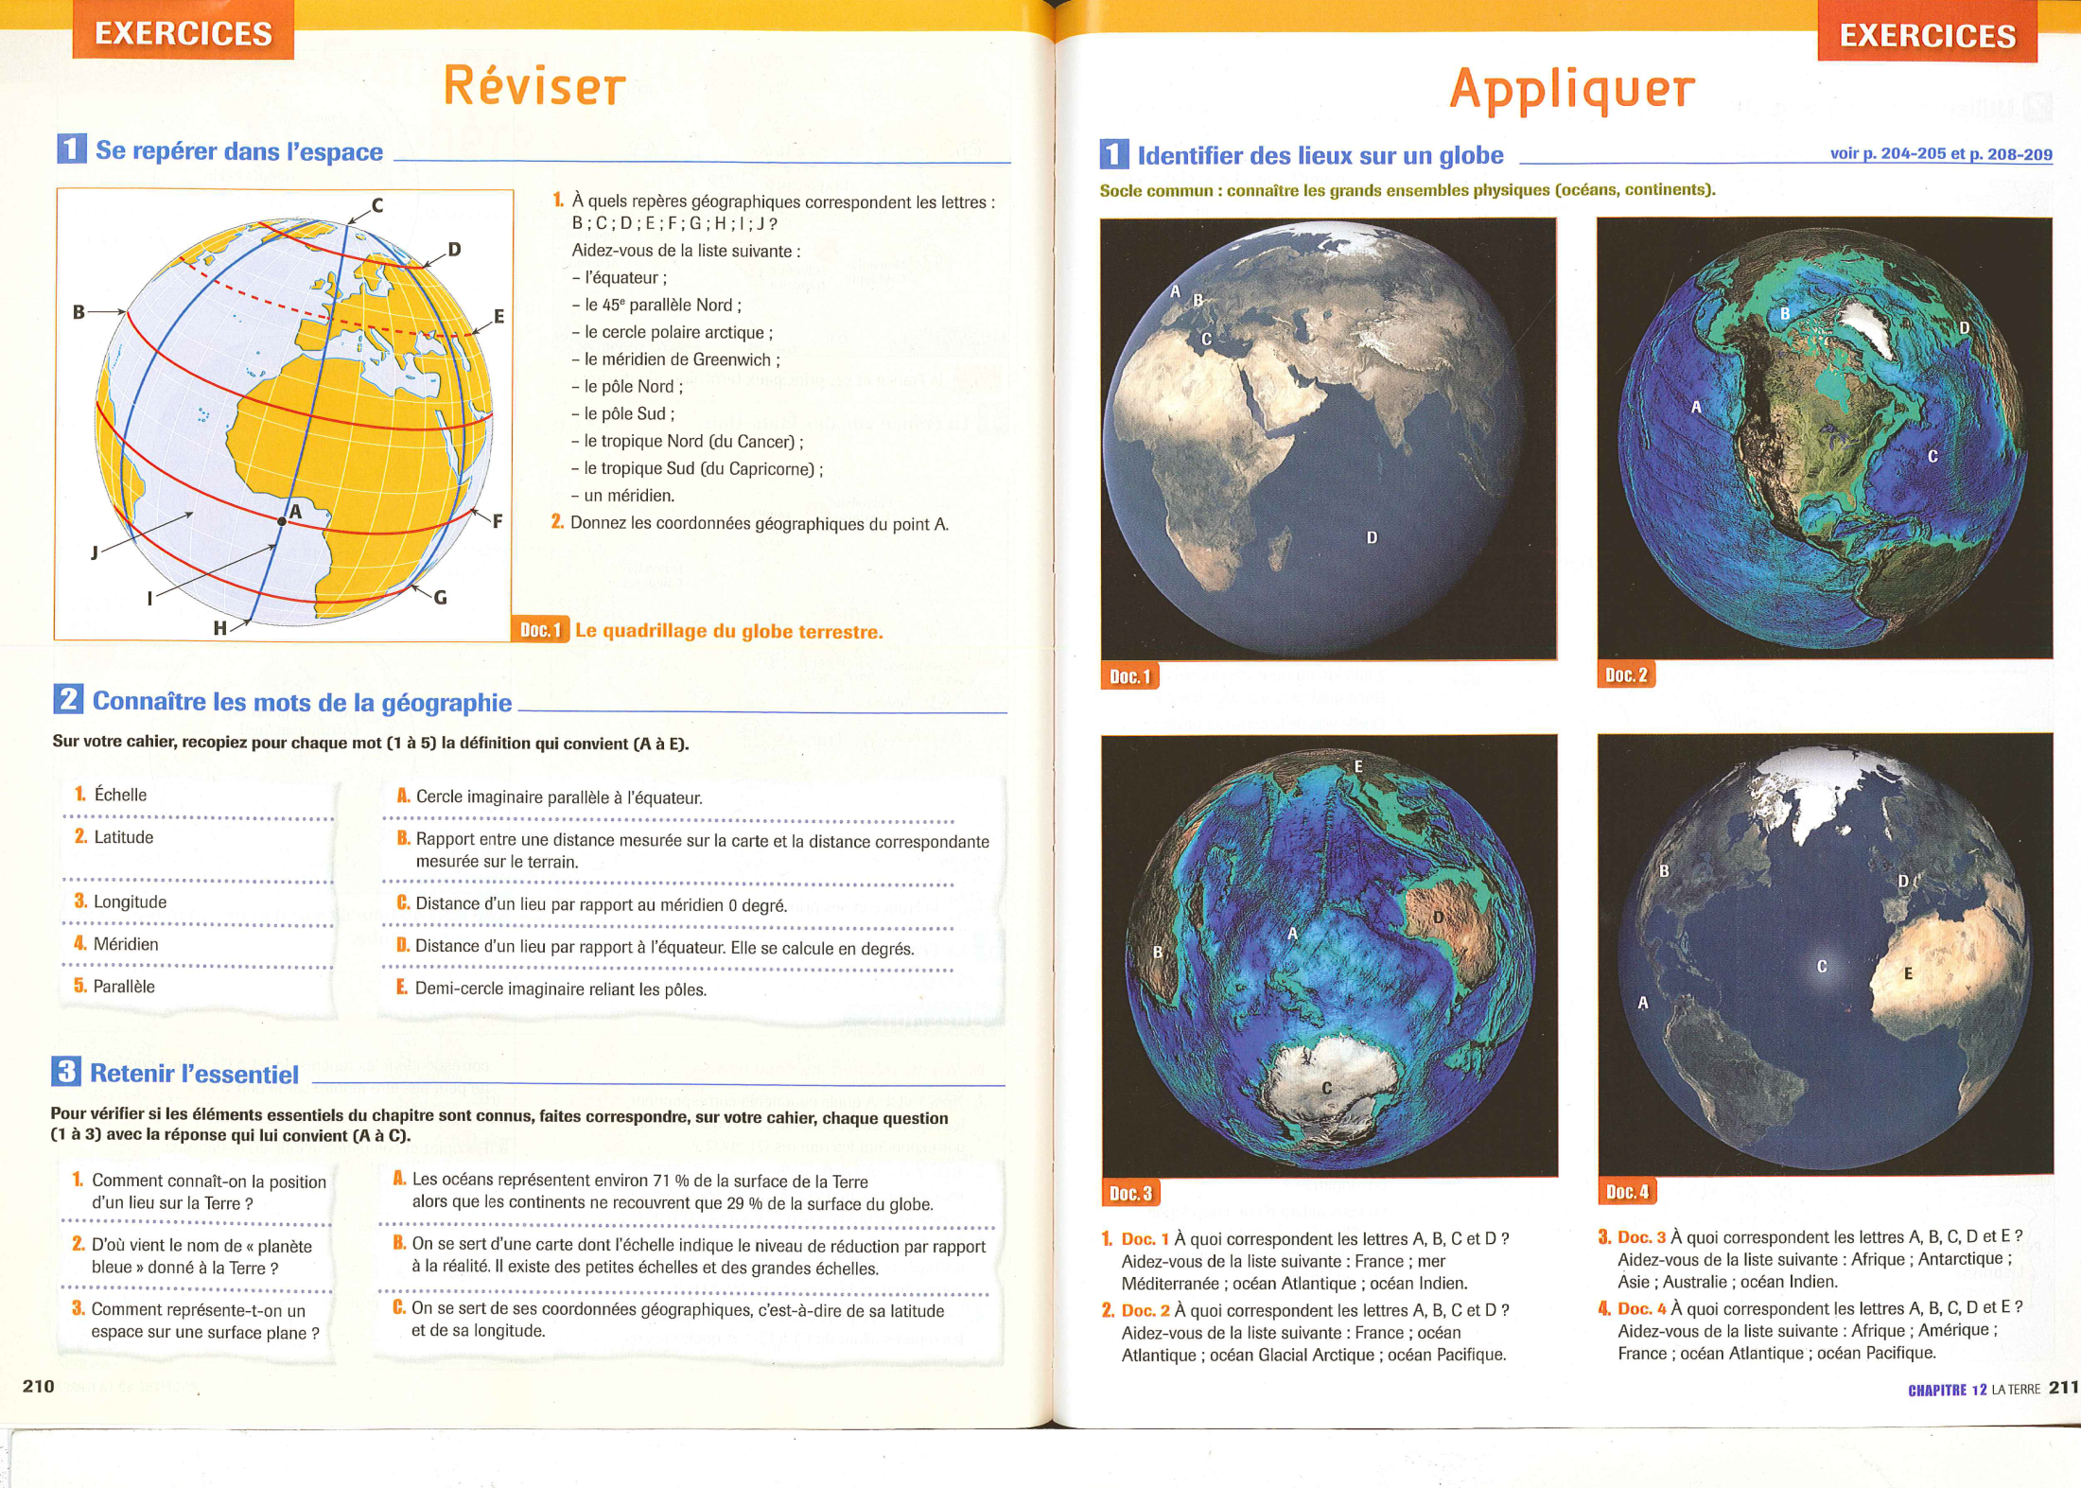

Slide 25
Využití map, obrázků, textu a učebních úloh ostře kontrastuje s podobným tématem v učebnici od nakladatelství Fraus.

Slide 26
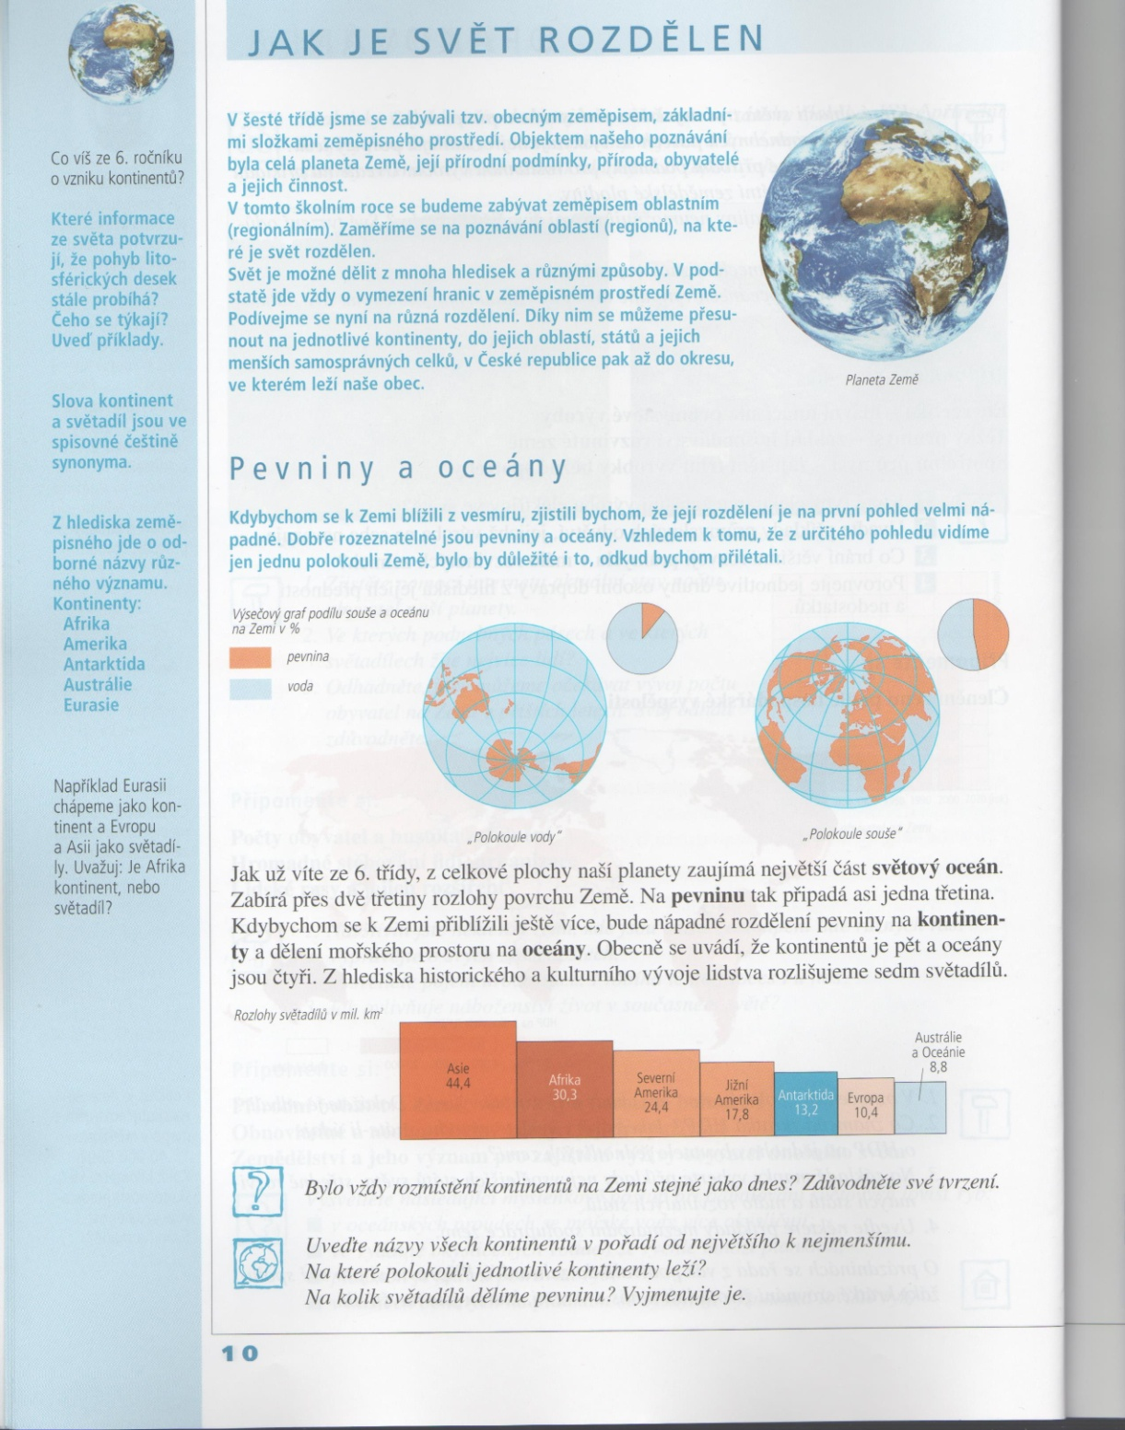
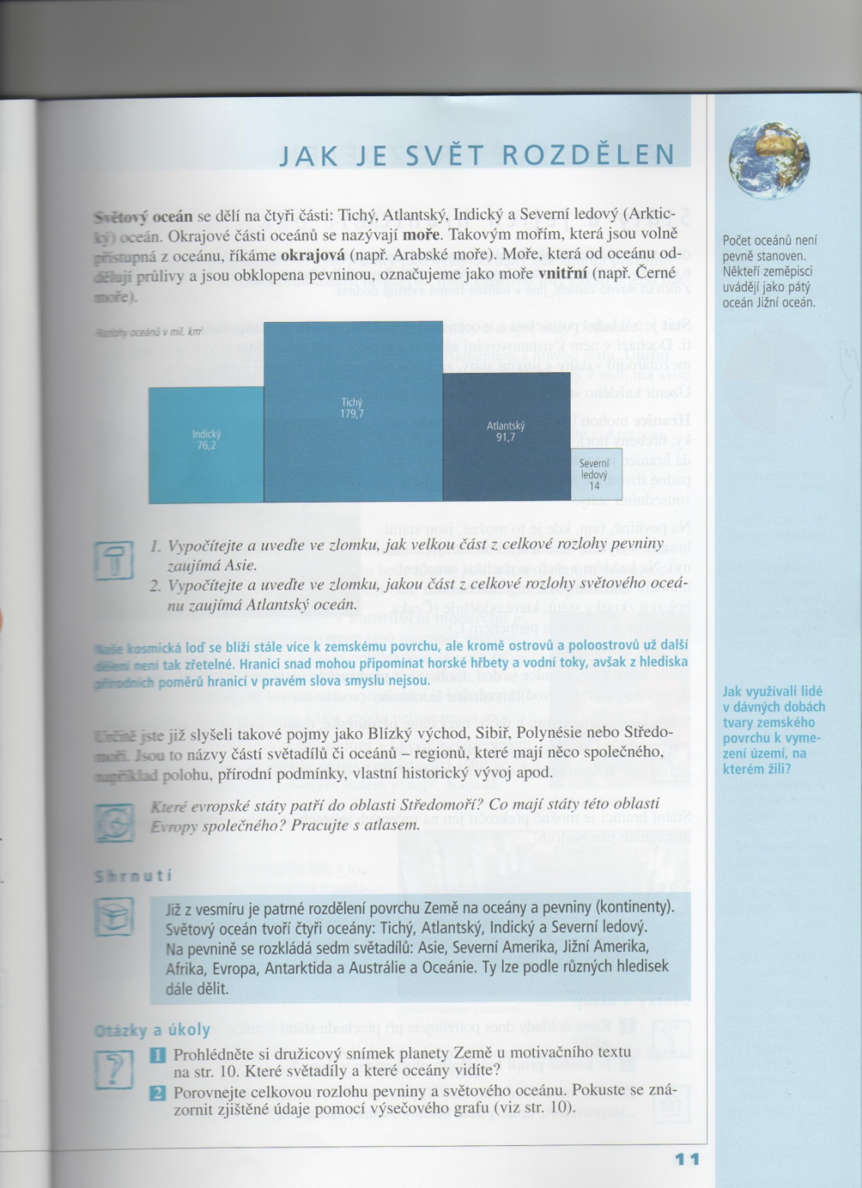
Učebnice nakladatelství Fraus

Slide 27
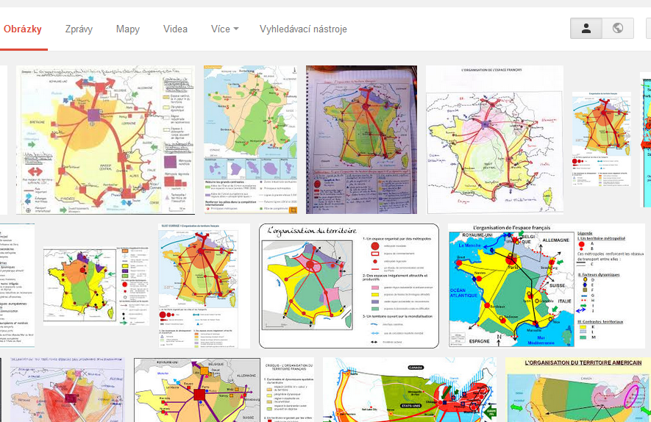
CROCQUIZ – náčrtníky ukazují cestu, jak pracovat s mapovými podklady vzhledem k prostorovým vazbám. Mohou být v papírové podobě nebo v elektronické podobě.

Slide 28
Minimum textu maximum podkladů pro přemýšlení a práci podporované vizuálními prvky.

Slide 29
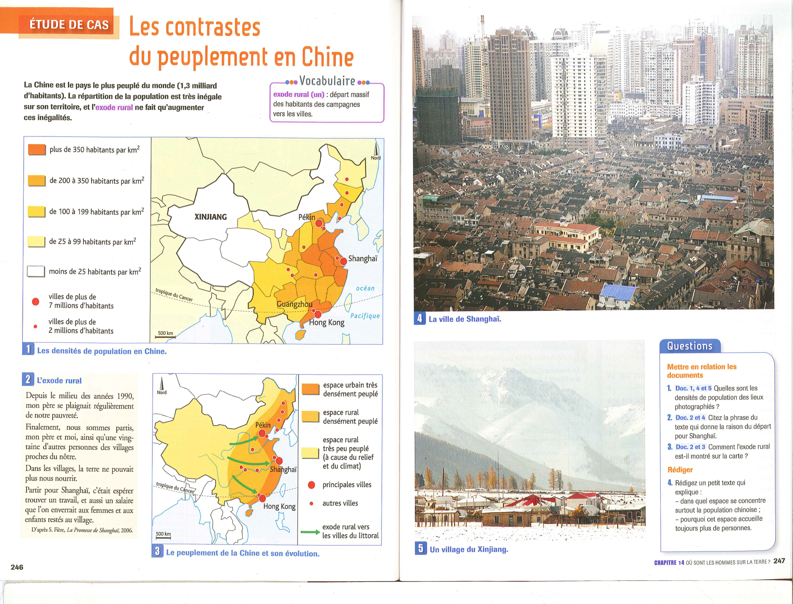

Slide 30
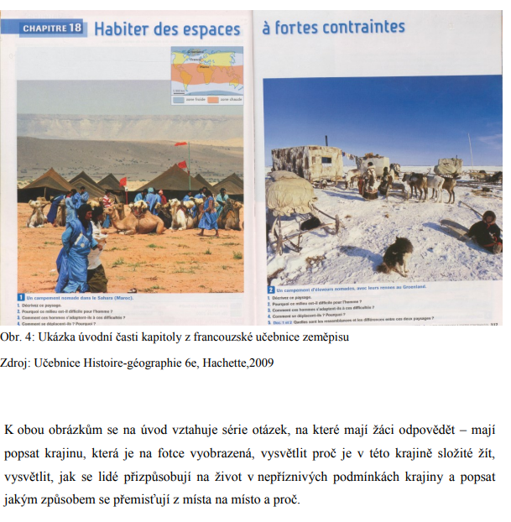
Život v oblastech se ztíženými životními podmínkami

Slide 31
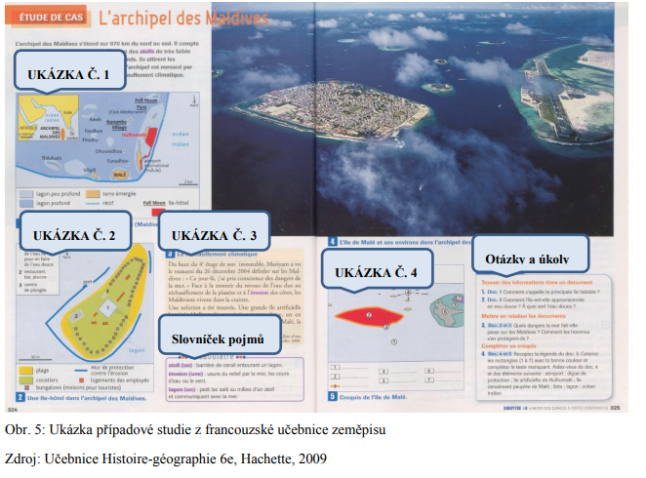

Slide 32
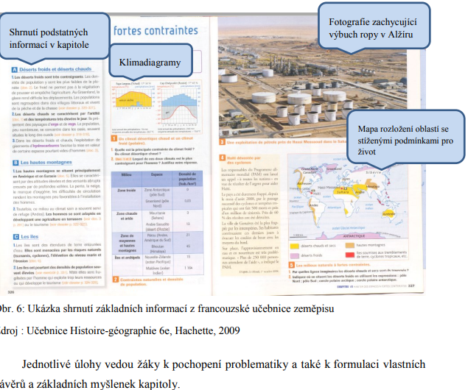

Slide 33
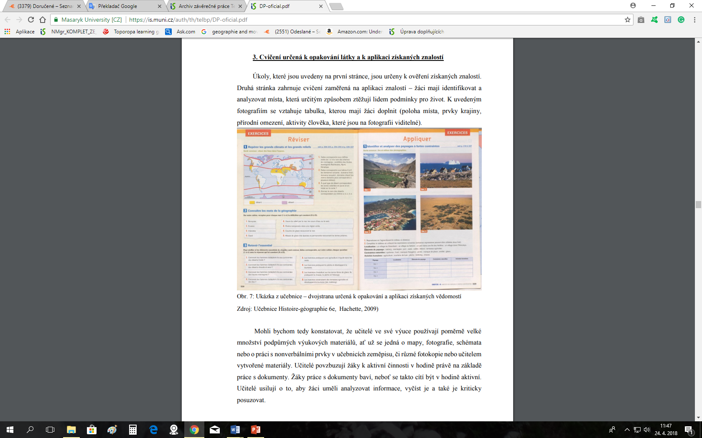

Slide 34
Následující ukázky jsou zaměřené na propojení historické části učebnice a geografické části.
Lze si všimnout např. jak vypadaly přístavy dříve a v současnosti.
Jak vypadala a co vozila nákladní loď ve srovnání s kontejnerovou lodí.

Slide 35
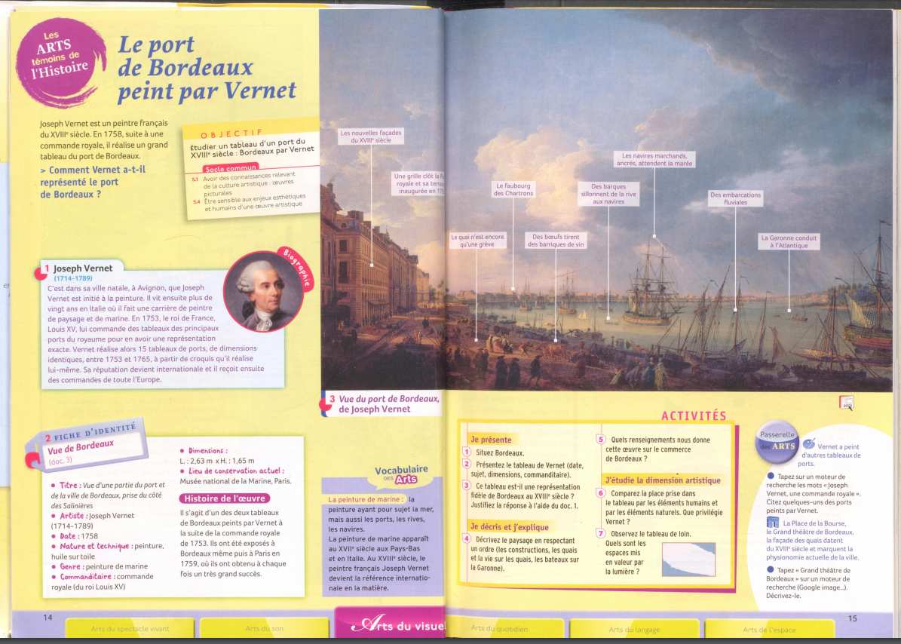
Historická část

Slide 36
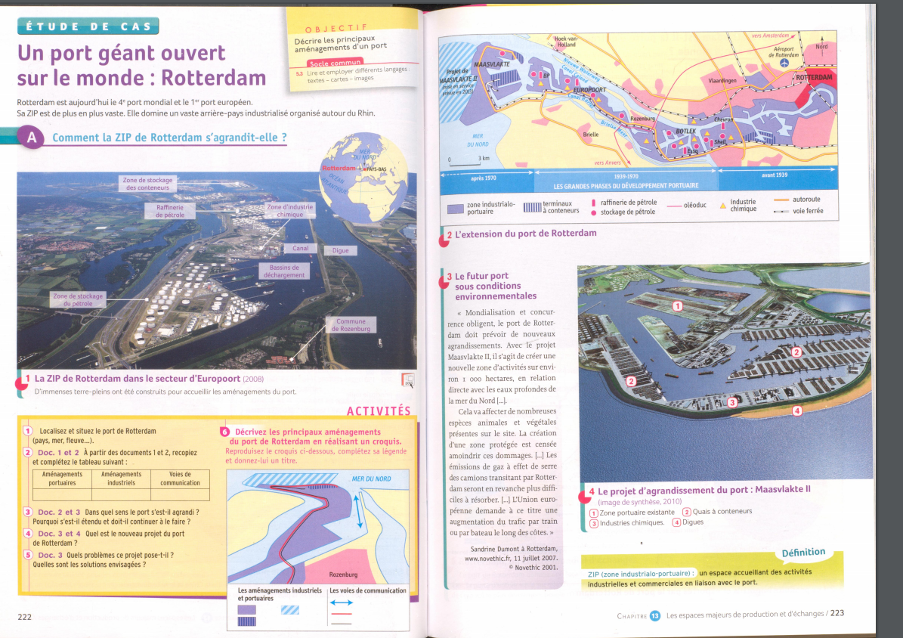
Geografická část

Slide 37
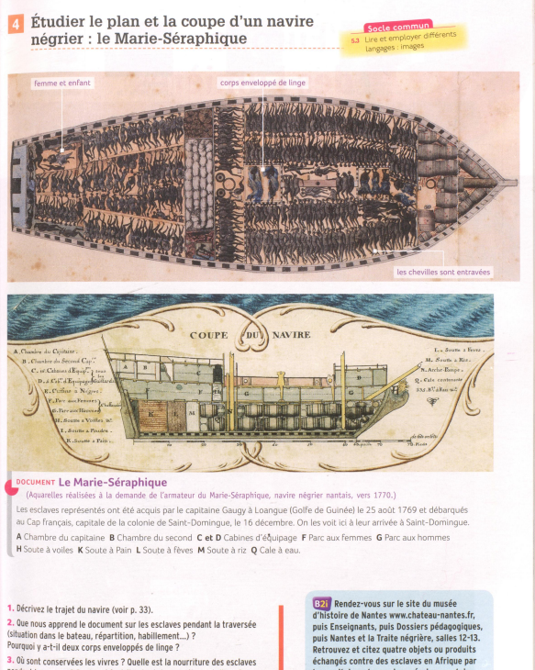
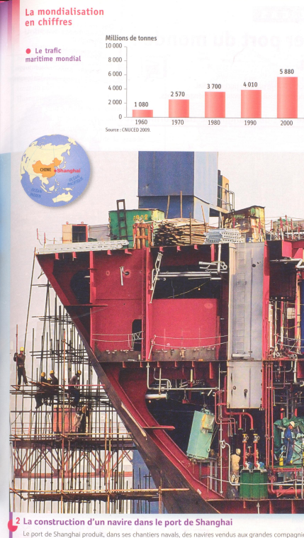

Slide 38

Kap. 13 Největší místa světového obchodu

Slide 39
Případová studie – Obří přístav otevřený světu: Rotterdam

Slide 40
Souhrnně lze konstatovat, že učitelé ve Francii pracují hodně s danými učebnicemi a k obohacení hodiny používají další doplňkové materiály, které si sami připraví.
Základ je ale kvalitní učebnice, učitel si ji nemusí přizpůsobovat a zejména neaprobovaný učitel tak nadělá „méně škody“. Vzdělanému a iniciativnímu učiteli tato skutečnost „rozváže ruce“ a pokud přemýšlí, pak je schopný výuku obohatit.

Slide 41
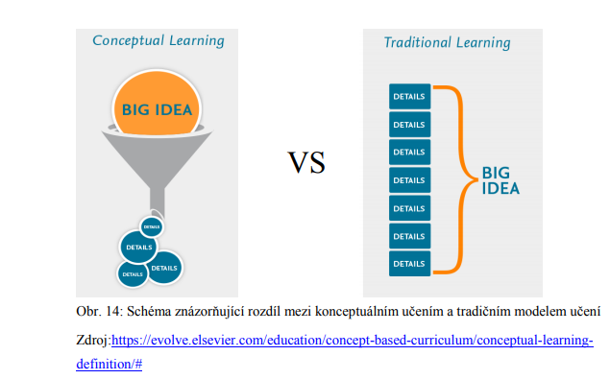
Pro přemýšlivé hlavy
Jaký je rozdíl mezi konceptuálním modelem učení a tradičním modelem učení?
U tradičního modelu postupujeme od faktografických dílčích informací k obecnějšímu závěru. U konceptuálního modelu postupujeme od obecného a k jeho objasnění si potřebujeme nastudovat dílčí detaily, k jeho pochopení. Konceptuální model vychází i ze současného stavu, kdy je hodně lidí ovlivněno novými technologiemi. Od mladšího školního věku jsou schopni pracovat na zadaném problému tak, že si vyhledávají data, ke zdůvodnění, proč se např. vybraný region funguje tak, jak funguje…

Slide 42
NECHÁME SE INSPIROVAT?

